Slide 1
Портрет
Задание 3
Из списка художников выбрать автора данной работы.
Нажать ЛКМ на правильный ответ.
Автор - Федина Галина Ивановна, педагог ДО,
МБОУ ДО «ДХТД «Гармония» города Калуги

Slide 2
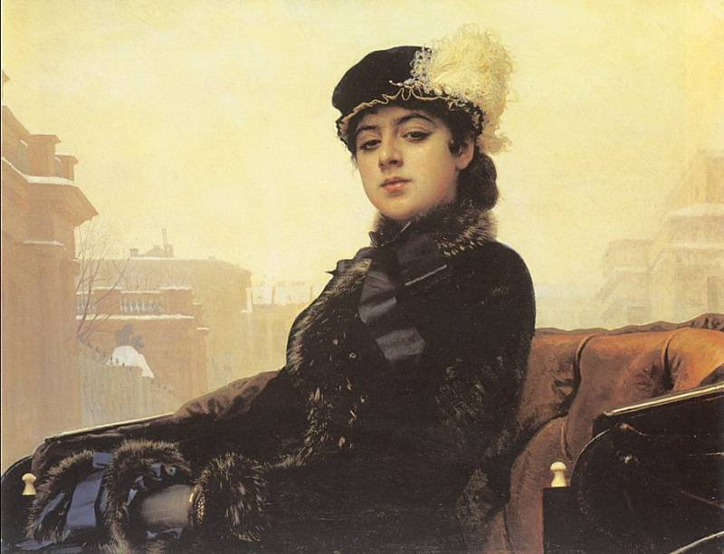
Незнакомка
Брюллов К.
Крамской И.
Кипренский О.
Коровин К.
Репин И.
Серов В.

Slide 3
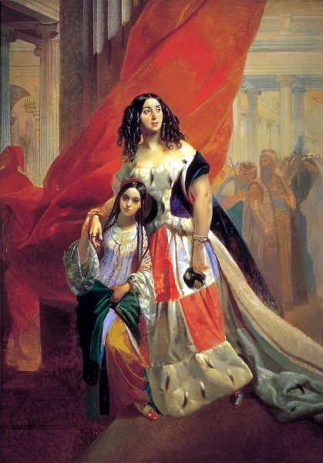
Портрет графини Юлии Павловны Самойловой, с приёмной дочерью
Брюллов К.
Крамской И.
Кипренский О.
Коровин К.
Репин И.
Серов В.

Slide 4
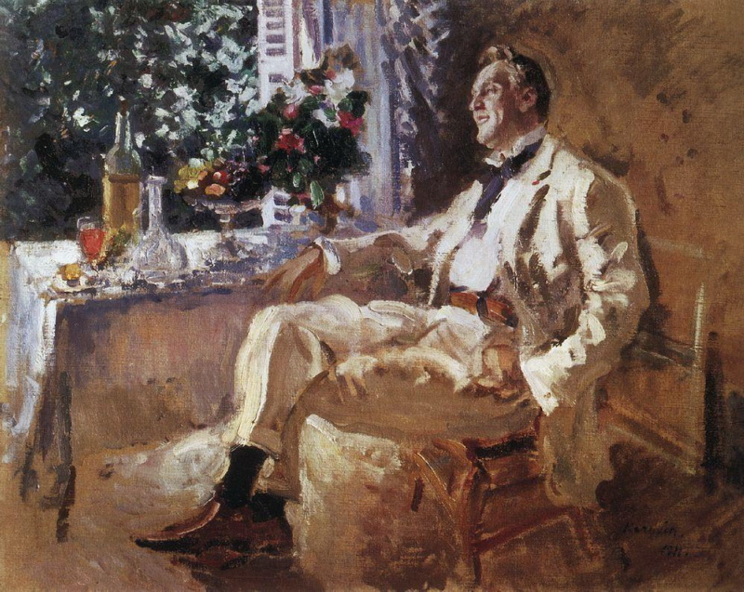
Портрет Ф. И. Шаляпина. 1911
Брюллов К.
Крамской И.
Кипренский О.
Коровин К.
Репин И.
Серов В.

Slide 5
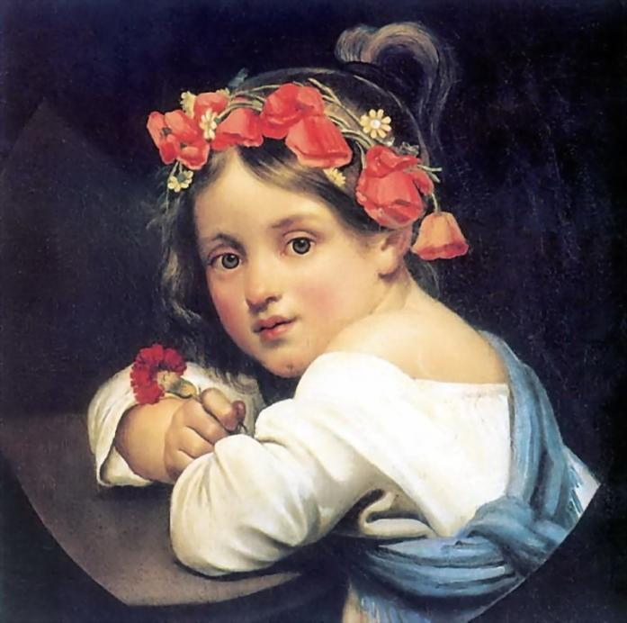
Девочка в маковом венке с гвоздикой в руке. 1819.
Брюллов К.
Крамской И.
Кипренский О.
Коровин К.
Репин И.
Серов В.

Slide 6
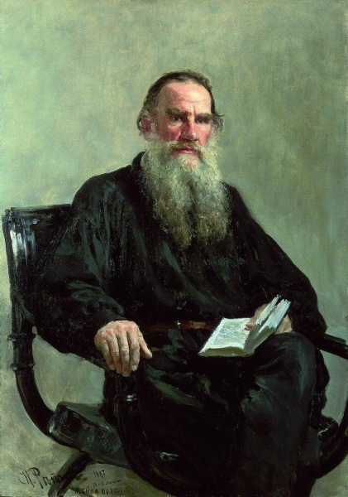
Портрет писателя Л. Н. Толстого. 1887
Брюллов К.
Крамской И.
Кипренский О.
Коровин К.
Репин И.
Серов В.

Slide 7
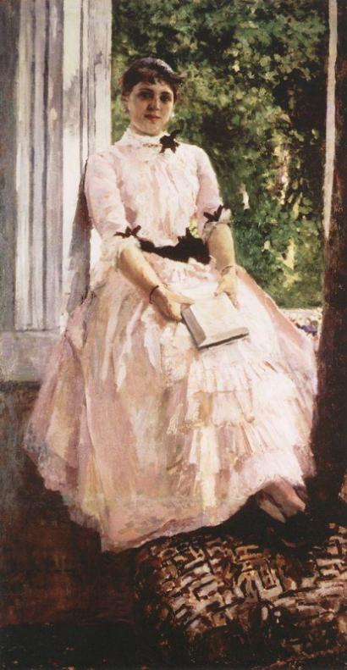
Портрет артистки Татьяны Спиридоновны
Брюллов К.
Крамской И.
Кипренский О.
Коровин К.
Репин И.
Серов В.

Slide 8
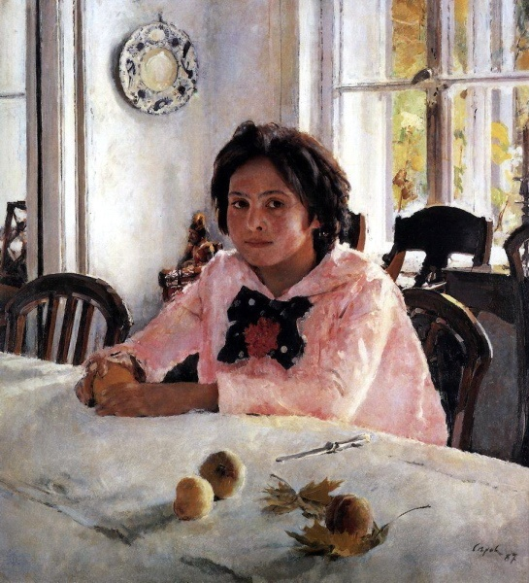
Девочка с персиками (Портрет В. С. Мамонтовой). 1887
Брюллов К.
Крамской И.
Кипренский О.
Коровин К.
Репин И.
Серов В.

Slide 9
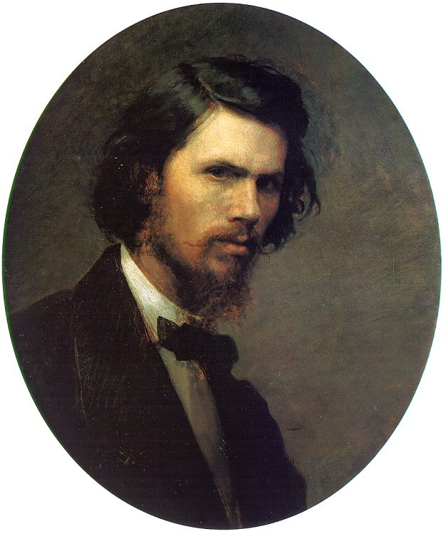
Автопортрет
Брюллов К.
Крамской И.
Кипренский О.
Коровин К.
Репин И.
Серов В.

Slide 10
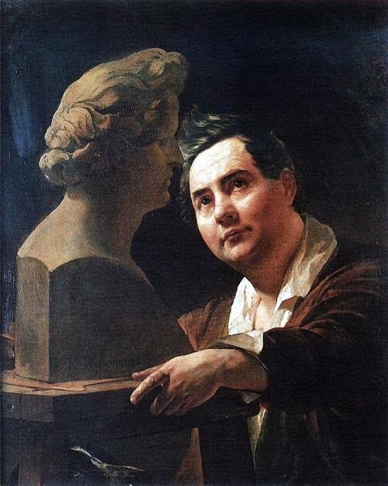
Портрет скульптора И. П. Витали. 1836-1837
Брюллов К.
Крамской И.
Кипренский О.
Коровин К.
Репин И.
Серов В.

Slide 11
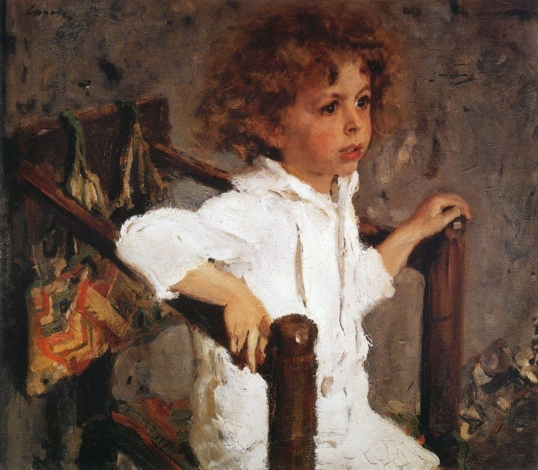
Мика Морозов. 1901
Брюллов К.
Крамской И.
Кипренский О.
Коровин К.
Репин И.
Серов В.

Slide 12
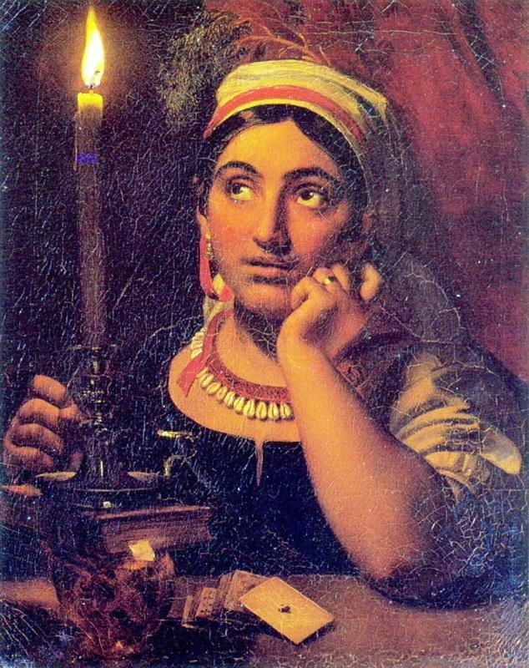
Ворожея со свечой. 1828
Брюллов К.
Крамской И.
Кипренский О.
Коровин К.
Репин И.
Серов В.

Slide 13
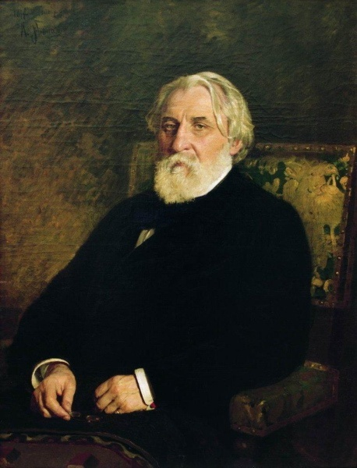
Портрет писателя И. С. Тургенева. 1874
Брюллов К.
Крамской И.
Кипренский О.
Коровин К.
Репин И.
Серов В.
переиграть

Slide 14
Интернет-поддержка:
http://gallerix.ru/ - репродукции картин
http://nearyou.ru/story0.html - репродукции картин
http://www.artcyclopedia.ru/ - репродукции картин.

